Slide 1
Membuat Tabel

Slide 2
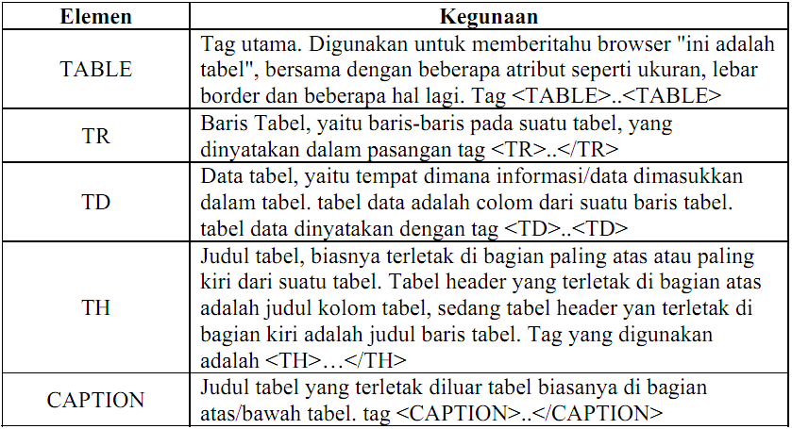
Tag Pembuatan Tabel
Elemen-elemen yang digunakan untuk membuat tabel, sbb:

Slide 3
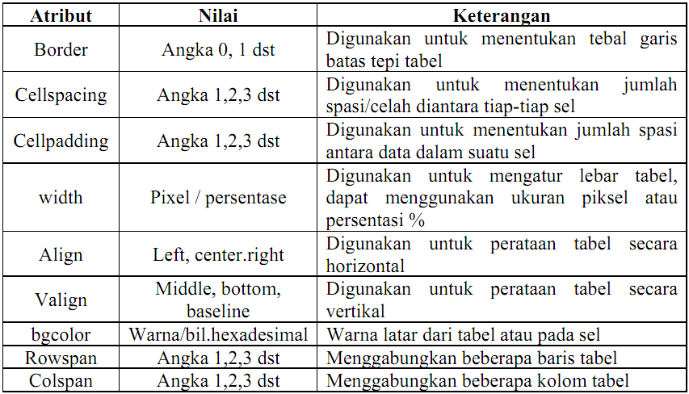
Atribut Tabel

Slide 4
Tabel Sederhana
Untuk membuat suatu tabel minimal diperlukan tiga elemen tabel.
Tag TABLE digunakan sebagai awal pembuatan tabel, tag TR digunakan untuk mendifinisikan berapa banyak baris pada tabel, dan tag TD digunakan untuk menampung sel data dari tabel tersebut.
Contoh:
<table>
<tr>
<td>Tabel sederhana Tanpa border</td>
</tr>
</table>

Slide 5
Contoh
Untuk membuat garis batas, dapat ditambahkan dengan atribut border seperti berikut :
<table border=1>
<tr>
<td>Tabel sederhana dengan menggunakan border.</td>
</tr></table>
Lebar dari border dapat diatur dengan memberikan nilai pada atribut tersebut
<table border=6>
<tr>
<td>Tabel sederhana dengan menggunakan border=6.</td>
</tr></table>

Slide 6
Contoh Lengkap
<html>
<body>
<table>
<tr>
<td>Tabel sederhana Tanpa border</td>
</tr>
</table><br>
<table border=1>
<tr>
<td>Tabel sederhana dengan menggunakan border.</td>
</tr>
</table><br>
<table border=6>
<tr>
<td>Tabel sederhana dengan menggunakan border=6.</td>
</tr>
</table>
</body>
</html>

Slide 7
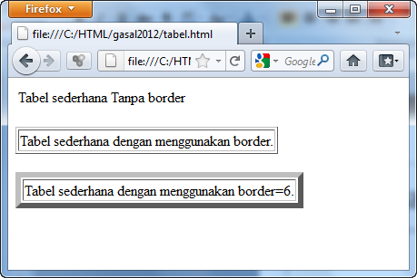
Hasil

Slide 8
Tabel Dua Dimensi
Tabel biasanya tidak hanya terdiri dari dari 1 dimensi atau 1 kolom saja , tapi bisa 2, 3 atau sesuai dengan kebutuhan kita.
Contoh berikut adalah pengembangan dari tabel diatas dengan dengan menambahkan 2 kolom lagi didalamnya
<table border=5>
<tr>
<td>Tabel Kolom Pertama</td>
<td>Tabel Kolom Kedua</td>
<td>Tabel Kolom ketiga</td>
</tr>
</table>

Slide 9
Tabel dua dimensi
Tabel dua dimensi membutuhkan elemen TR sebanyak 2 dan kemudian kolom tabel disesuaikan dengan data.
<table border=5>
<tr>
<td>Baris 1 Kolom 1 </td>
<td>Baris 1 Kolom 2 </td>
<td>Baris 1 Kolom 3 </td>
</tr>
<tr>
<td>Baris 2 Kolom 1 </td>
<td>Baris 2 Kolom 2 </td>
<td>Baris 2 Kolom 3 </td>
</tr>
</table>

Slide 10
Contoh Lengkap
<html><body>
<table border=5>
<tr>
<td>Tabel Kolom Pertama</td>
<td>Tabel Kolom Kedua</td>
<td>Tabel Kolom ketiga</td>
</tr>
</table> <br>
<table border=5>
<tr>
<td>Baris 1 Kolom 1 </td>
<td>Baris 1 Kolom 2 </td>
<td>Baris 1 Kolom 3 </td>
</tr>
<tr>
<td>Baris 2 Kolom 1 </td>
<td>Baris 2 Kolom 2 </td>
<td>Baris 2 Kolom 3 </td>
</tr>
</table>
</body></html>

Slide 11
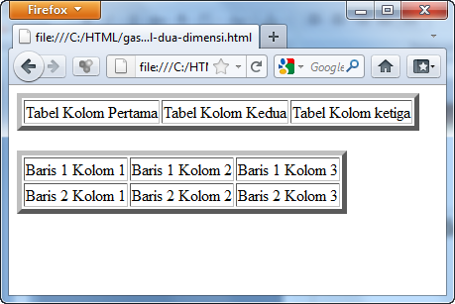
Hasil

Slide 12
Judul Tabel
Judul pada tabel dibedakan menjadi tiga macam yaitu, judul tabel itu sendiri, judul kolom tabel, dan judul baris tabel.
Untuk membuat judul diluar tabel, tag yang digunakan adalah CAPTION.
Untuk membuat judul kolom atau baris pada tabel menggunakan tag TH.
Bagian yang merupakan judul tabel akan cetak tebal otomatis.

Slide 13
Contoh
Judul Tabel dengan Caption
<table border=5>
<caption><b>Judul Tabel dengan Caption</b></caption>
<tr>
<td>Baris 1 Kolom 1 </td>
<td>Baris 1 Kolom 2 </td>
<td>Baris 1 Kolom 3 </td>
</tr>
<tr>
<td>Baris 2 Kolom 1 </td>
<td>Baris 2 Kolom 2 </td>
<td>Baris 2 Kolom 3 </td>
</tr>
</table>

Slide 14
Contoh
Judul Tabel dengan Tabel Header
<table border=5>
<caption><b>Judul Tabel dengan Tabel Header</b></caption>
<tr>
<th>Baris 1 Kolom 1 </th>
<th>Baris 1 Kolom 2 </th>
<th>Baris 1 Kolom 3 </th>
</tr>
<tr>
<th>Baris 2 Kolom 1 </th>
<td>Baris 2 Kolom 2 </td>
<td>Baris 2 Kolom 3 </td>
</tr>
</table>

Slide 15
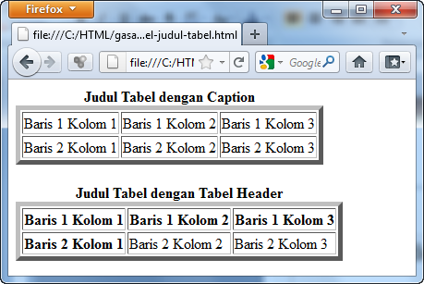
Hasil

Slide 16
Sel Kosong
Untuk membuatnya sel kosong pada tabel, cukup dengan mendefinisikan sel tersebut dengan elemen TD atau TH tanpa diisi dengan data apapun.

Slide 17
Contoh
<table border=5>
<caption><b>Jadwal Dokter Jaga</b> </caption>
<tr>
<td><br></td>
<th>Senin</th>
<th>Selasa</th>
</tr>
<tr>
<th>Pagi</th>
<td>Dr Santi</td>
<td>Dr Irawan</td></tr>
<tr>
<th>Siang</th>
<td>Dr Andri</td>
<td>Dr Dian </td>
</tr>
<tr>
<th>Malam</th>
<td>Dr Tati</td>
<td>Dr Nana </td>
</tr>
</table>
</body></html>
<html><body>
<table border=5>
<caption><b>Jadwal Dokter Jaga</b></caption>
<tr>
<td></td>
<th>Senin</th>
<th>Selasa</th>
</tr>
<tr>
<th>Pagi</th>
<td>Dr Santi</td>
<td>Dr Irawan</td>
</tr>
<tr>
<th>Siang</th>
<td>Dr Andri</td>
<td>Dr Dian</td>
</tr>
<tr>
<th>Malam</th>
<td>Dr Tati</td>
<td>Dr Nana</td>
</tr>
</table>

Slide 18
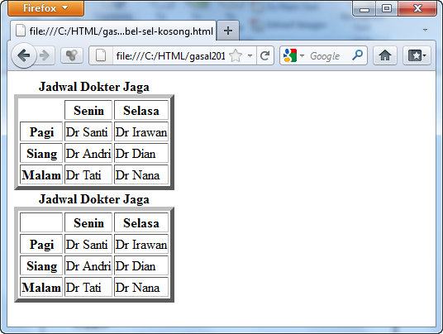
Hasil

Slide 19
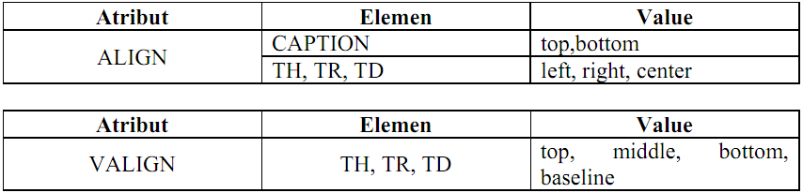
Perataan Tabel
Tabel dapat diratakan baik secara horizontal maupun secara vertikal.
Perataan horizontal mempunyai orientasi ke kiri, kanan dan tengah.
Sedang perataan vertikal orientasinya ke atas, bawah dan tengah.

Slide 20
Contoh
<html><body>
<table border=5>
<caption><h4>Perataan Pada Tabel</h4></caption>
<tr>
<td></td>
<th><h3>Kiri </h3></th>
<th><h3>Tengah</h3></th>
<th><h3>Kanan </h3></th>
</tr>
<tr>
<th><h3>Atas </h3></th>
<td align="left" valign="top"><img border="0" src="ball.png"></td>
<td align="center" valign="top"><img border="0" src="ball.png"></td>
<td align="right" valign="top"><img border="0" src="ball.png"></td>
</tr>
<tr>
<th><h3>Tengah </h3></th>
<td align="left" valign="middle"><img border="0" src="ball.png"></td>
<td align="center" valign="middle"><img border="0" src="ball.png"></td>
<td align="right" valign="middle"><img border="0" src="ball.png"></td>
</tr>
<tr><th><h3>Bawah </h3></th>
<td align="left" valign="bottom"><img border="0" src="ball.png"></td>
<td align="center" valign="bottom"><img border="0" src="ball.png"></td>
<td align="right" valign="bottom"><img border="0" src="ball.png"></td>
</tr></table>
</body></html>

Slide 21
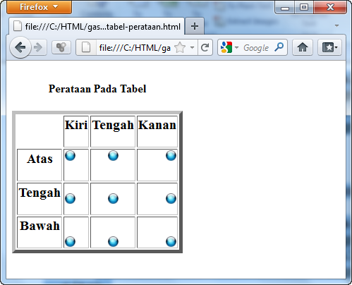
Hasil

Slide 22
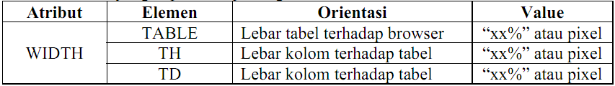
Mengatur Lebar Tabel
Lebar suatu tabel diatur besarnya dengan menggunakan atribut WIDTH.
Atribut WIDTH digunakan untuk mengubah lebar tabel maupun lebar kolom suatu tabel. Elemen-elemen yang dapat disisipi dengan atribut WIDTH adalah:

Slide 23
Contoh:
<html>
<body>
<table border=1 width="70%">
<caption align="bottom"><h5>tabel dengan width 70%</h5></caption>
<tr>
<td width="50%">width 50%</td>
<td width="50%">width 50%</td>
</tr>
<tr>
<td>lebar sel 50% dari lebar tabel</td>
<td>lebar sel 50% dari lebar tabel</td>
</tr>
</table>
<table border=1 width="100%">
<caption align="bottom"><h5>tabel dengan width 100%</h5></caption>
<tr>
<td width="30%">width 30%</td>
<td width="70%">width 70%</td>
</tr>
<tr>
<td>lebar sel 30% dari lebar tabel</td>
<td>lebar sel 70% dari lebar tabel</td>
</tr>
</table>
</body>
</html>

Slide 24
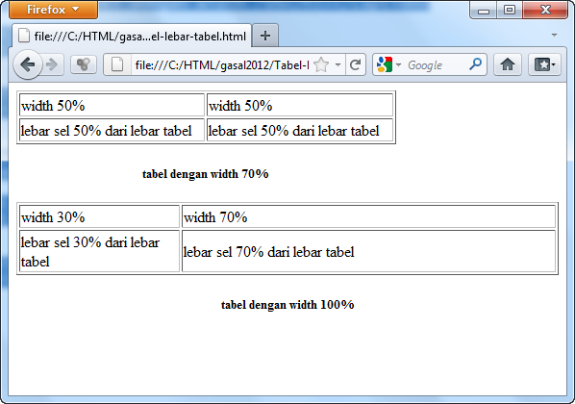
Hasil

Slide 25
Pewarnaan Tabel
Pemberian warna dapat dilakukan pada tabel, sel maupun pada border dari suatu tabel.
Warna dapat ditulis dengan menggunakan bilangan Hexadesimal RRGGBB atau dengan menyebutkan warnanya.
Atribut BGCOLOR digunakan pada perintah TABLE, TD, TR.

Slide 26
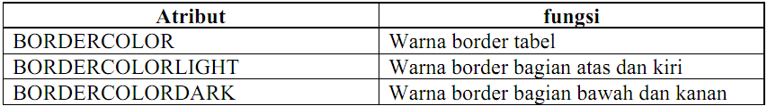
Atribut pewarnaan Tabel
Untuk mengubah warna border tabel, dapat menggunakan atribut, yaitu
Catatan:
Atribut diatas hanya dikenali oleh browser Internet Explorer.

Slide 27
Contoh
<html><body>
<center>
<table border=1 width="40%" bordercolorlight="red" bordercolordark = "yellow">
<caption><h5>warna pada tabel</h5></caption>
<tr bgcolor="yellow">
<td align="center">warna kuning</td>
<td align="center">warna kuning</td>
</tr>
<tr>
<td align="center" bgcolor="red">warna merah</td>
<td align="center" bgcolor="green">warna hijau</td>
</tr>
</table>
</center>
</body></html>

Slide 28
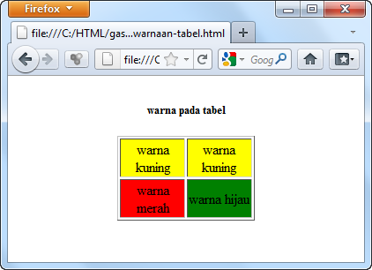
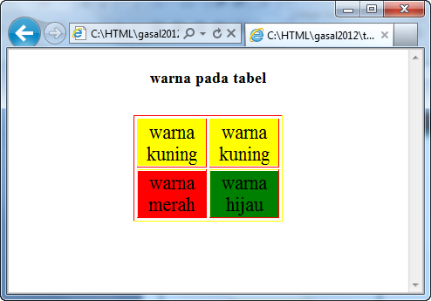
Hasil
Mozilla Firefox
Internet Explorer

Slide 29
Mengatur Spasi Tabel
Atribut yang digunakan untuk mengatur spasi dalam tabel yaitu CELLSPACING dan CELLPADDING.
CELLSPACING digunakan untuk menentukan jumlah spasi yang terdapat diantara dua buah sel dalam sebuah tabel.
CELLPADDING digunakan untuk menentukan jumlah spasi yang terdapat diantara border sel dan dengan isi yang ada didalam sel tersebut.

Slide 30
Contoh
<html><body>
<table border=5 cellpadding=10 cellspacing=15 align=”center”>
<tr>
<td>hallo</td>
<td>hallo</td>
<td>hallo</td>
</tr>
<tr>
<td>hallo</td>
<td>hallo</td>
<td>hallo</td>
</tr>
</table>
</body></html>

Slide 31
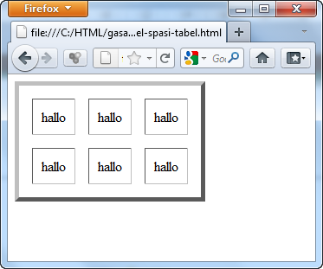
Hasil

Slide 32
Menggabungkan Kolom dan Baris
Atribut yang digunakan untuk menggabungkan kolom adalah COLSPAN.
Atribut untuk menggabungkan baris adalah ROWSPAN.
Kedua atribut ini bisa dikenakan pada sembarang sel dalam suatu tabel (TH atau TD) dan untuk menggunakannya cukup dengan menentukan berapa banyak kolom atau baris yang akan digabungkan.

Slide 33
Contoh
<html><body>
<table border=1 width="75%">
<tr>
<td align="center">Data1</td>
<td colspan=2 align="center">Data 2</td></tr>
<tr>
<td align="center">Data 1</td>
<td align="center">Data2a</td>
<td align="center">Data2b</td>
</tr> </table><br>
Tabel dengan ROWSPAN<br>
<table border=1 width="75%">
<tr>
<td rowspan=2 align="center">Data1</td>
<td align="center">Data 2</td>
<td align="center">Data 3</td>
<td align="center">Data 4</td>
</tr>
<tr>
<td align="center">Data 2</td>
<td align="center">Data 3</td>
<td align="center">Data 4</td>
</tr>
</table><br>
Tabel Gabungan ROWSPAN dan COLSPAN<br>
<table border=1 width="75%">
<tr><th rowspan=2 colspan=2></th>
<th colspan=2>COLSPAN</th>
</tr>
<tr>
<th>Kolom 1</th>
<th>Kolom 2</th>
</tr>
<tr>
<th rowspan=2>ROWSPAN</th>
<th>Baris 1</th>
<td align="center">1,1</td>
<td align="center">1,2</td>
</tr>
<tr>
<th>Baris 1</th>
<td align="center">1,1</td>
<td align="center">1,2</td>
</tr>
</table>
</body></html>

Slide 34
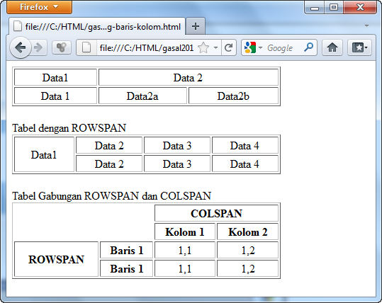
Hasil

